Slide 1


Slide 2

REPOSITÓRIOS ANALÍTICOS
DATA WAREHOUSE
DATA LAKE

Slide 3
AGENDA
Análise de Dados, Conceitos e Evolução
Arquitetura BI
Repositórios Analíticos, Características, Vantagens e Limitações
Data Warehouse, Lake e Lakehouse

Slide 4
“(...) falta-nos a habilidade elementar de interpretar toda essa informação - a capacidade de encontrar as pepitas de ouro em meio ao cascalho. Somos massas ignorantes encharcadas de informação.”
Prof. Massimo Pigliucci (2011)
O ESTADO DE SÃO PAULO
“Uma empresa só conseguirá enxergar seu futuro claramente se abraçar a informação e tomar decisões baseadas em Big Data”.
Raj Seshadri (2021)
Presidente Data & Services Mastercard

Slide 5

ANÁLISE DE DADOS
“Os dados são o novo petróleo”, Clive Humby (2006)
Dados são tão valiosos quanto o Petróleo
Petróleo precisa ser Refinado, Dados precisam ser Analisados ( BI & Analytics )
Profissionais e Empresas Precisam ser Alfabetizados em Dados
Maior riqueza não está nos dados mas na Capacidade de usa-los de forma Analítica
A Análise Extrairá Descobertas que poderão Transformar a Realidade das Empresas
Enquanto Petróleo é Escasso e Finito, Dados representam uma Fonte de Recurso Inesgotável
Gestão Orientada a Dados ( Data Driven )
Consultoria McKinsey diz sobre Empresas Data Driven:
23 vezes mais chances de adquirir clientes
6 vezes mais chances de reter clientes
19 vezes mais chances de serem lucrativas
Insight Driven Organization (IDO)

Slide 6
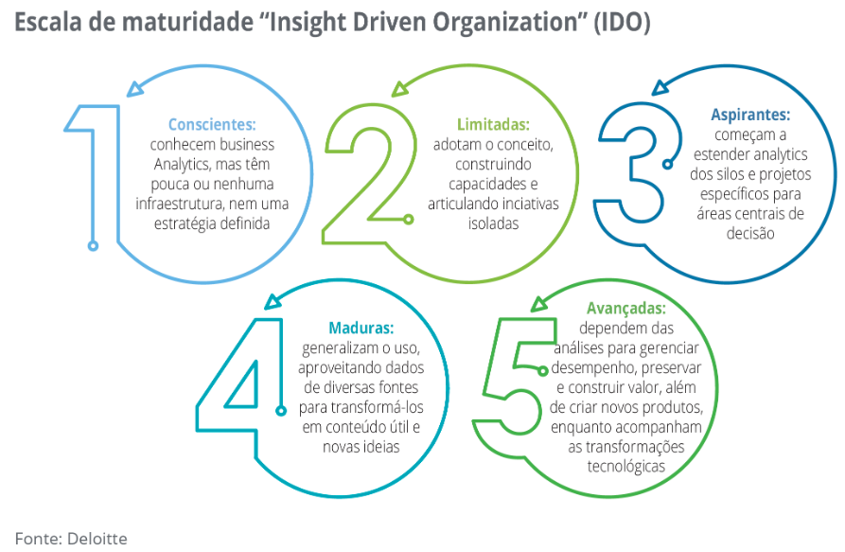
ANÁLISE DE DADOS
Em 2019, Deloitte Entrevistou 1.000 Executivos Americanos Usuários de Analytics, Constatando que 63% não Acreditavam que suas Corporações fossem Orientadas a Partir da Gestão e Análise de Informações.

Slide 7
EVOLUÇÃO ANÁLISE DE DADOS
1970..1985
1980..1990
1990..2000
1989..2005
2005..2010
2010..
SAD
EIS
OLAP
BI
ANALYTICS
BIG DATA
Fonte: DAVENPORT (2014)

Slide 8
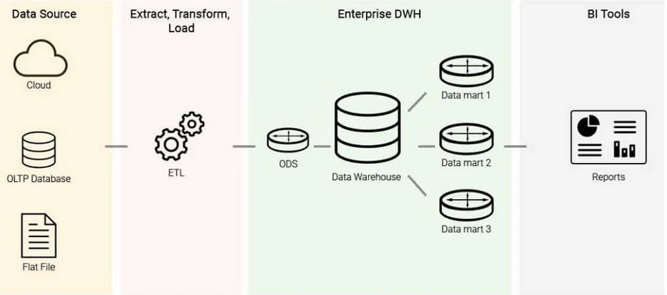
BUSINESS INTELLIGENCE
Fonte: https://medium.com/@aasouzaconsult/aprofundando-em-data-warehouse-65ed2bca9a33

Slide 9
DATA WAREHOUSE
“Um Data Warehouse é um conjunto de dados baseado em assuntos, integrado, não volátil e variável em relação ao tempo, de apoio às decisões gerenciais”.
Bill Inmon (1997)
“Um Data Warehouse é uma cópia dos dados transacionais estruturados para relatórios e análise”.
Ralph Kimball (1996)

Slide 10
DATA WAREHOUSE
Características
Tipo de Dados Estruturados ( Ex.: Banco de Dados, Excel, Flat File )
Ingestão dos Dados com ETL ( Extract-Transform-Load )
Sem Volatilidade nos Dados ( Carga e Consulta )
Variável em Relação ao Tempo ( Análise de Tendências e Mudanças )
Armazenamento de Dados Limpos e Agregados ( Schema-On-Write )
Orientação dos Dados por Assunto ( Modelo Multidimensional / Cubos )
Dados Projetados para Consultas por Ferramentas OLAP ( Dashboards )
Vantagens:
Centralização dos Dados para Análise em um Único Repositório
Separação da Análise de Dados dos Bancos de Dados Transacionais ( OLTP )
Limitação:
Aceita Apenas Dados Estruturados

Slide 11
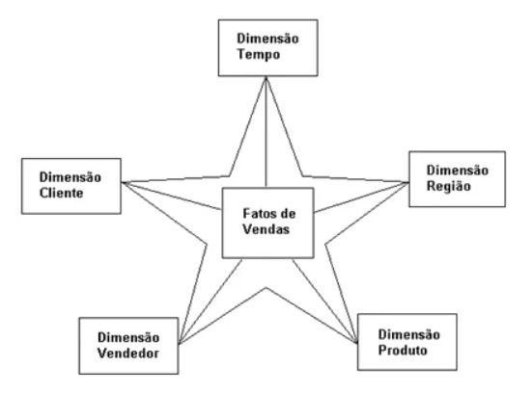
MODELO MULTIDIMENSIONAL
Fonte: https://monografias.brasilescola.uol.com.br/computacao/business-intelligence--tecnicas-ferramentas.htm

Slide 12
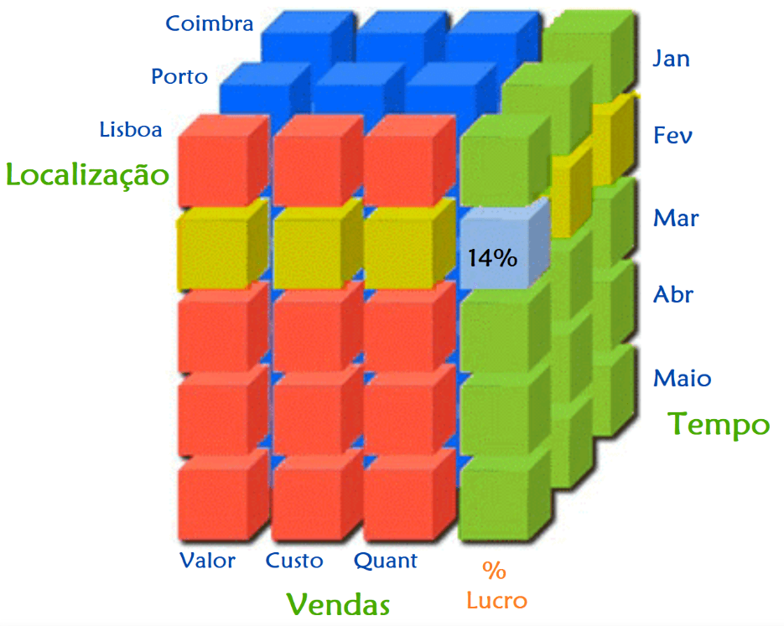
CUBO OLAP
Fonte: https://www.powermaia.pt/processo/olap/

Slide 13
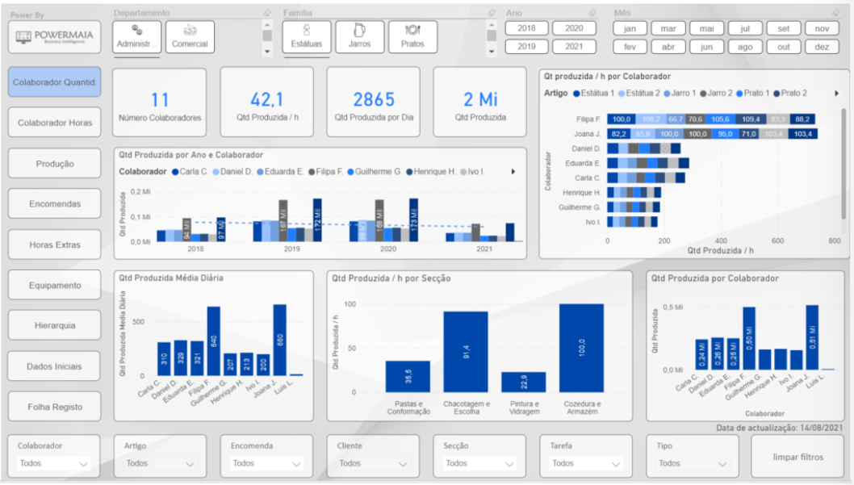
DASHBOARD
Fonte: https://www.powermaia.pt/dashboards/

Slide 14
DATA LAKE
Data Lake é como um reservatório de água em estado natural, em oposição a prateleiras de garrafas d’água purificadas e prontas para serem consumidas (Data Warehouse). É possível manipular a água do reservatório de formas diferentes que não resultam somente no processo de purificação, engarrafamento e consumo.
James Dixon (2010)

Slide 15
DATA LAKE
Características
Tipo de dados Estruturados, Semiestruturados e Não Estruturados ( “Variedade” )
Grande Volume de Dados ( “Volume” )
Altamente Escalável
Armazenamento em Estado Natural / Bruto ( Shema-On-Read )
Ingestão dos Dados com ELT ( Extract-Load-Transform )
Armazenamento Dividido em Zonas ( Transient, Raw Data, Trusted, Refined )
Vantagens:
Possibilitar Análise de Dados sobre Qualquer Tipo de Dados
Permitir Diferentes Tipos de Insights, Incluindo Machine Learning e IA
Suporte ao Ecossistema Big Data
Desvantagens:
Acúmulo de Informação pode Transformar Lago em Pântano ( Data Swamp )

Slide 16
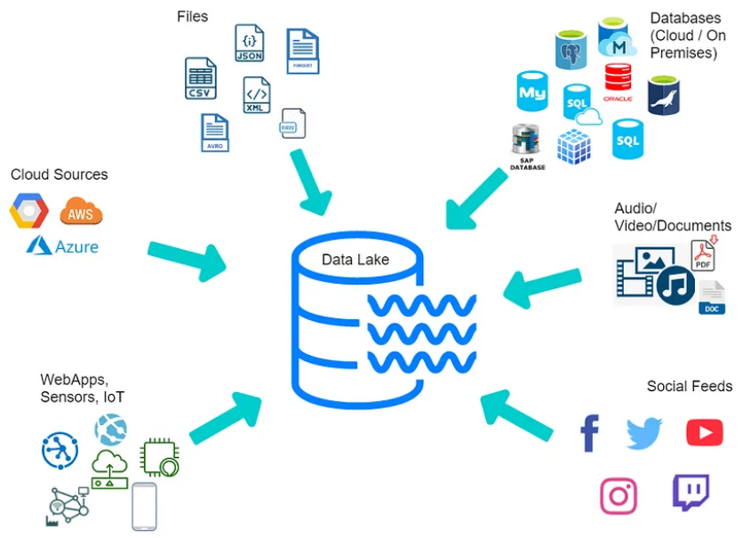
DATA LAKE
Fonte: https://towardsdatascience.com/augment-your-data-lake-analytics-with-snowflake-b417f1186615

Slide 17
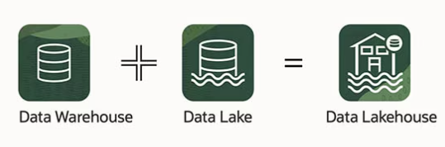
DATA LAKEHOUSE
De certa forma, Data Lakehouses são Data Warehouses - que têm origem conceitual no início dos anos 1980 - reinicializados para nosso mundo moderno orientado a dados.
Oracle Brasil

Slide 18
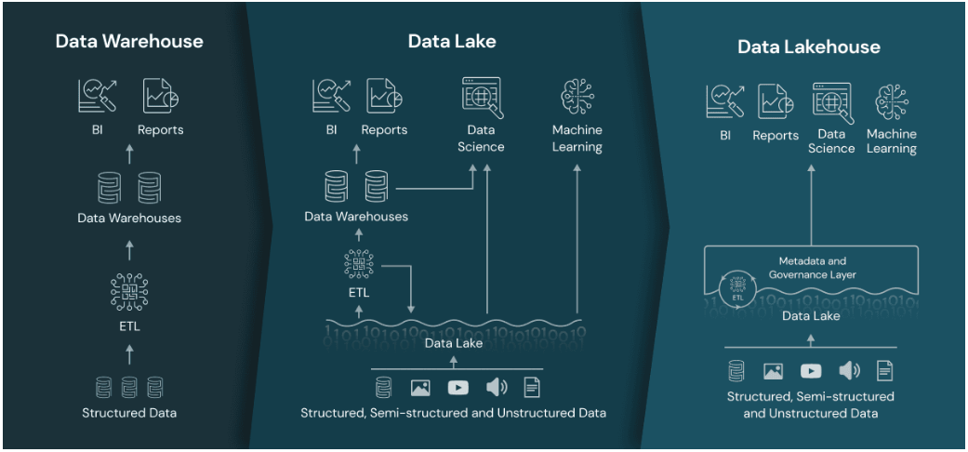
REPOSITÓRIOS ANALÍTICOS
Fonte: https://www.databricks.com/glossary/data-lakehouse

Slide 19
OBRIGADO!

